Slide 1
16. Cub-E
Anne Schmachtenberger
Leonie Lietz
Jacqueline Heinze
Constanze Schmidt

Slide 2
Kurzbeschreibung
Eine Welt auf 6 Flächen. Wirst du es schaffen, allen Hindernissen zu entkommen und das gesamte Universum zu entdecken? Aber pass gut auf: Es ist nicht alles wie es scheint und nicht alles wie du es dir vorstellst, denn unsere Welt ist keine Kugel...

Slide 3
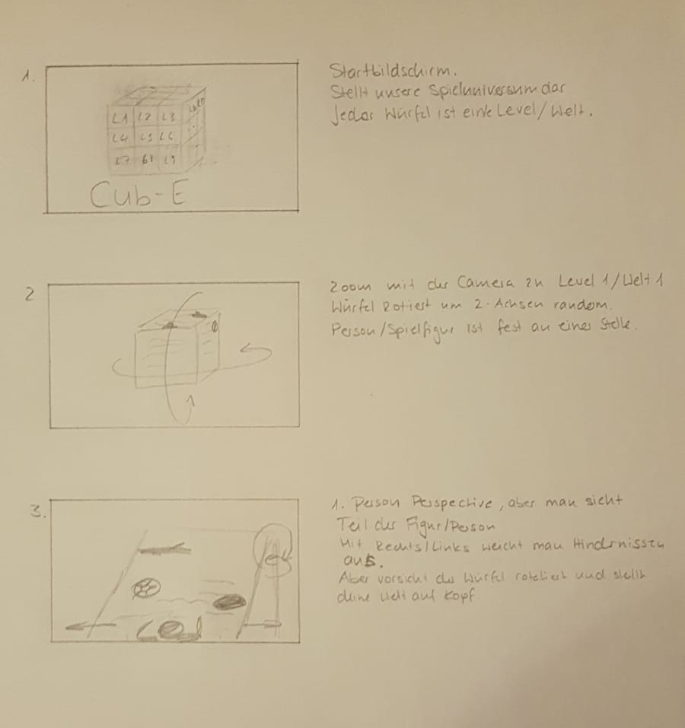
Storyboard

Slide 4
Aufgabenverteilung/ Wochenplan

Slide 5
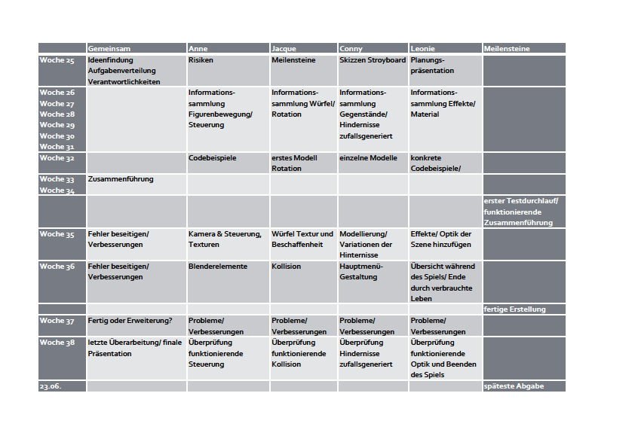

Slide 6
Größte Risiken
Nachlassendes Interesse am Projekt
Falsche/schlechte Zeiteinplanung
Mangelndes Wissen/Können
Zu wenig Kommunikation
Nicht umsetzbares Projekt
Technische Probleme (z.B. mit GitHub, Unity3D, …)

